Slide 1

CHÀO MỪNG CÁC EM
ĐẾN VỚI TIẾT TIẾNG VIỆT

Slide 2

Bài
27
MẸ
TIẾT 1. TẬP ĐỌC

Slide 3
Yêu cầu cần đạt
- Đọc đúng, rõ ràng; biết cách ngắt nghỉ, nhấn giọng phù hợp.
- Hiểu nghĩa từ: nắng oi, giấc tròn.
- Hiểu nội dung bài thơ: Nhận biết được tình cảm yêu thương, sự quan tâm chăm sóc của mẹ dành cho con.
- Luyện tập theo văn bản đọc.

Slide 4

TIẾT 1

Slide 5
KHỞI ĐỘNG

Slide 6


ĐỌC
Hãy kể cho bạn nghe một việc mà mẹ và người thân đã làm để chăm sóc em.

Slide 7
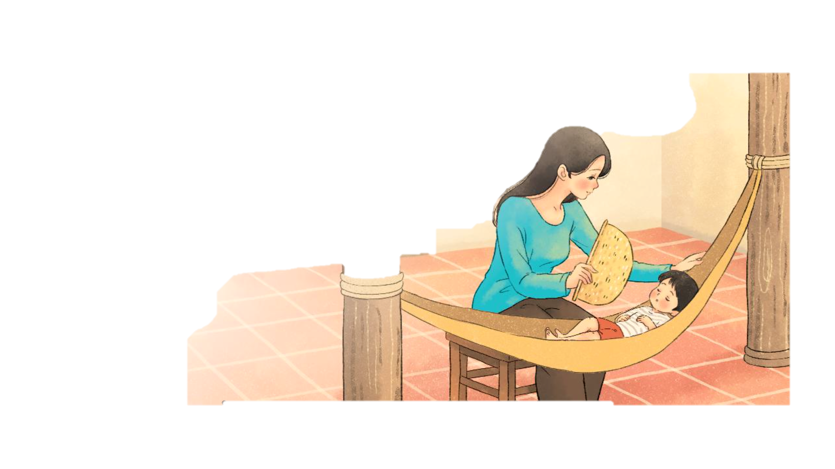

MẸ
Lặng rồi cả tiếng con ve
Con ve cũng mệt vì hè nắng oi.
Nhà em vẫn tiếng ạ ời
Kẽo cà tiếng võng mẹ ngồi mẹ ru.
Lời ru có gió mùa thu
Bàn tay mẹ quạt mẹ đưa gió về.
Những ngôi sao thức ngoài kia
Chẳng bằng mẹ đã thức vì chúng con.
Đêm nay con ngủ giấc tròn
Mẹ là ngọn gió của con suốt đời.
(Trần Quốc Minh)
Đọc mẫu

Slide 8

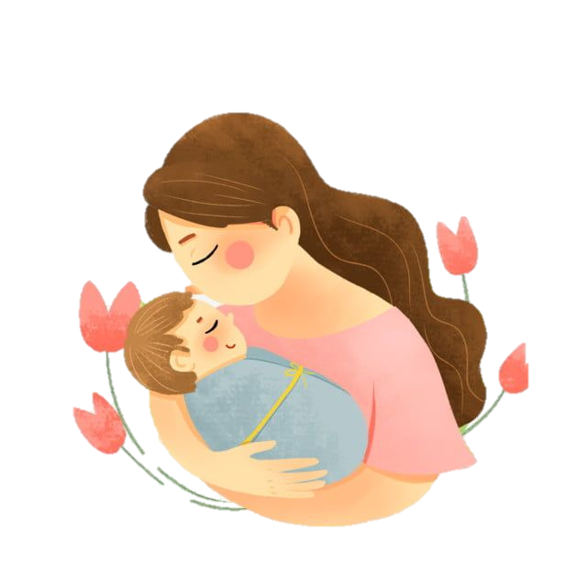
Giọng đọc
Toàn bài đọc giọng vui tươi, thể hiện tình cảm yêu thương, trân trọng khi kể về mẹ.

Slide 9
LUYỆN ĐỌC
lặng rồi
chẳng bằng
nắng oi
giấc tròn
ạ ời
suốt đời

Slide 10
MẸ
Lặng rồi cả tiếng con ve
Con ve cũng mệt vì hè nắng oi.
Nhà em vẫn tiếng ạ ời
Kẽo cà tiếng võng mẹ ngồi mẹ ru.
Lời ru có gió mùa thu
Bàn tay mẹ quạt mẹ đưa gió về.
Những ngôi sao thức ngoài kia
Chẳng bằng mẹ đã thức vì chúng con.
Đêm nay con ngủ giấc tròn
Mẹ là ngọn gió của con suốt đời.
(Trần Quốc Minh)
1
2
3
Bài chia thành mấy đoạn?

Slide 11
Ngắt nhịp thơ
Lặng rồi cả tiếng con ve
Con ve cũng mệt vì hè nắng oi.
Nắng oi: nắng nóng và không có gió, gây khó chịu.

Slide 12
.
Lời ru có gió mùa thu
Bàn tay mẹ quạt mẹ đưa gió về.
Những ngôi sao thức ngoài kia
Chẳng bằng mẹ đã thức vì chúng con.
Đêm nay con ngủ giấc tròn
Mẹ là ngọn gió của con suốt đời.
Ngắt nhịp thơ

Slide 13
MẸ
Lặng rồi cả tiếng con ve
Con ve cũng mệt vì hè nắng oi.
Nhà em vẫn tiếng ạ ời
Kẽo cà tiếng võng mẹ ngồi mẹ ru.
Lời ru có gió mùa thu
Bàn tay mẹ quạt mẹ đưa gió về.
Những ngôi sao thức ngoài kia
Chẳng bằng mẹ đã thức vì chúng con.
Đêm nay con ngủ giấc tròn
Mẹ là ngọn gió của con suốt đời.
(Trần Quốc Minh)
1
2
3

Slide 14
MẸ
Lặng rồi cả tiếng con ve
Con ve cũng mệt vì hè nắng oi.
Nhà em vẫn tiếng ạ ời
Kẽo cà tiếng võng mẹ ngồi mẹ ru.
Lời ru có gió mùa thu
Bàn tay mẹ quạt mẹ đưa gió về.
Những ngôi sao thức ngoài kia
Chẳng bằng mẹ đã thức vì chúng con.
Đêm nay con ngủ giấc tròn
Mẹ là ngọn gió của con suốt đời.
(Trần Quốc Minh)

Slide 15


Giải nghĩa từ
Ạ ời: tiếng đệm trong lời ru.

Slide 16
Giải nghĩa từ
Kẽo cà (kẽo cà kẽo kẹt): Âm thanh tiếng võng đưa.

Slide 17
MẸ
Lặng rồi cả tiếng con ve
Con ve cũng mệt vì hè nắng oi.
Nhà em vẫn tiếng ạ ời
Kẽo cà tiếng võng mẹ ngồi mẹ ru.
Lời ru có gió mùa thu
Bàn tay mẹ quạt mẹ đưa gió về.
Những ngôi sao thức ngoài kia
Chẳng bằng mẹ đã thức vì chúng con.
Đêm nay con ngủ giấc tròn
Mẹ là ngọn gió của con suốt đời.
(Trần Quốc Minh)

Slide 18
MẸ
Lặng rồi cả tiếng con ve
Con ve cũng mệt vì hè nắng oi.
Nhà em vẫn tiếng ạ ời
Kẽo cà tiếng võng mẹ ngồi mẹ ru.
Lời ru có gió mùa thu
Bàn tay mẹ quạt mẹ đưa gió về.
Những ngôi sao thức ngoài kia
Chẳng bằng mẹ đã thức vì chúng con.
Đêm nay con ngủ giấc tròn
Mẹ là ngọn gió của con suốt đời.
(Trần Quốc Minh)

